Slide 1
ГУ ЯО ЦЕНТР ПРОФЕССИОНАЛЬНОЙ ОРИЕНТАЦИИ И ПСИХОЛОГИЧЕСКОЙ ПОДДЕРЖКИ «РЕСУРС»
СОСТОЯНИЕ ПРОФЕССИОНАЛЬНЫХ ПРЕДПОЧТЕНИЙ, ПРОФЕССИОНАЛЬНЫХ ПЛАНОВ И УРОВНЯ ГОТОВНОСТИ К ПРОФЕССИОНАЛЬНОМУ ВЫБОРУ ВЫПУСКНИКОВ 9-Х КЛАССОВ ОБЩЕОБРАЗОВАТЕЛЬНЫХ ОРГАНИЗАЦИЙ ЯРОСЛАВСКОЙ ОБЛАСТИ 2021/2022 учебный год
Лаборатория анализа проблем и технологий профессиональной навигации по экономике региона
© 1996 — 2022 ЦПОиПП «Ресурс» resurs-yar.ru relab-yar@yandex.ru

Slide 2
ЗАДАЧИ МОНИТОРИНГА
01
02
03
Активизация позиции выпускников в процессе профессионального выбора
Отслеживание профессиональных планов выпускников и выявление основных тенденций
Отслеживание уровня готовности выпускников школ к профессиональному выбору в современных условиях
04
05
Выявление общей картины проблем профессионального выбора у выпускников школ
Контроль достижений (изменения) уровня готовности к профессиональному выбору у выпускников в отдельных ООО, МР

Slide 3
ИНСТРУМЕНТАРИЙ МОНИТОРИНГА ПРЕДУСМАТРИВАЕТ ОСНОВНЫЕ БЛОКИ ВЗАИМОСВЯЗАННЫХ ВОПРОСОВ, НАПРАВЛЕННЫХ НА:
выявление образовательных ориентаций выпускников
выявление осведомленности о перспективах регионального рынка труда
выявление активности в подготовке к выбору профессии и учебного заведения
выявление профессионального поля выбора выпускников
выявление мотивов выбора профессии
выявление ключевого понятийного аппарата о профессиональном пространстве

Slide 4
УЧАСТНИКИ МОНИТОРИНГА
78,8% обучающихся 9-х классов всех видов ООО всех муниципальных районов Ярославской области
(8940 человек)

Slide 5
УЧАСТНИКИ МОНИТОРИНГА
КЛАСТЕРЫ ООО

Slide 6
Мотивация профессионального выбора

Slide 7
Мотивация профессионального выбора
(приоритетные мотивы)

Slide 8
Виды экономической деятельности
 | Доля ответов, в %
 | 2020-2021 уч.год | 2021-2022 уч.год
Сельское, лесное хозяйство, охота, рыболовство и рыбоводство | 3,5 | 3,7
Добыча полезных ископаемых | 2,2 | 2,1
Обрабатывающие производства (промышленность) | 3,2 | 3,4
Энергетика | 4,9 | 5,1
Строительство | 7,1 | 7
Торговля оптовая и розничная; ремонт автотранспортных средств и мотоциклов | 7,5 | 7,8
Транспортировка и хранение (деятельность всех видов транспорта; складское хозяйство и вспомогательная транспортная деятельность; почтовая связь и курьерская деятельность) | 3,2 | 3,7
Деятельность гостиниц и предприятий общественного питания | 6,1 | 5,4
Деятельность в области информации и связи | 13,3 | 13
Деятельность финансовая и страховая | 10,9 | 12,1
Деятельность по операциям с недвижимым имуществом | 3,3 | 4,1
Деятельность научная и техническая (деятельность в области права и бух.учета, архитектуры и инженерно-технического проектирования, технических испытаний, исследований и анализа; научные исследования и разработки; реклама; фотография; дизайн; перевод; ветеринария) | 14,2 | 13,2
Государственное управление и обеспечение военной безопасности; социальное обеспечение | 8,8 | 8,5
Образование (дошкольное образование, школы, профессиональное образование, дополнительное и др.) | 8,6 | 8,8
Деятельность в области здравоохранения и социальных услуг | 8,4 | 8,5
Деятельность в области культуры, спорта, организации досуга и развлечений | 13,9 | 14
Предоставление прочих видов персональных услуг (деятельность общественных организаций, предоставление услуг парикмахерскими, салонами красоты; стирка, химчистка; ремонт бытовых изделий и предметов личного потребления) | 3,9 | 3,7
Деятельность экстерриториальных организаций и органов | 0,8 | 1,3
Административная деятельность и сопутствующие услуги (подбор персонала, деятельность туристических агентств, обслуживание зданий и территорий, частные охранные службы и т. п.) | 2,9 | 3,7
Выбранная мною профессия может быть применима в разных видах экономической деятельности | 9,7 | 9,4
Необходима консультация по данному вопросу | 18 | 18,1

Slide 9
Виды экономической деятельности
(наиболее выбираемые)
 | гимназии, лицеи, школы с углубленным изучением предметов | вечерние, основные сменные школы | городские большие средние школы (более 300 обучающихся) | городские малые средние школы (менее 300 обучающихся) | поселковые средние школы | сельские средние школы | основные школы | школы-интернаты
Строительство | 6,0 | 11,2 | 7,8 | 11,2 | 9,8 | 14,3 | 10,6 | 12,5
Торговля оптовая и розничная; ремонт автотранспортных средств и мотоциклов | 7,2 | 13,4 | 9,7 | 11,5 | 9,2 | 12,1 | 11,3 | 6,3
Деятельность гостиниц и предприятий общественного питания | 5,2 | 11,7 | 7,5 | 5,3 | 6,4 | 8,1 | 7,1 | 9,4
Деятельность в области информации и связи | 18,1 | 7,3 | 16,2 | 12,0 | 15,6 | 11,2 | 16,0 | 15,6
Деятельность финансовая и страховая | 16,1 | 9,5 | 15,7 | 16,5 | 15,1 | 14,2 | 12,3 | 31,3
Деятельность научная и техническая | 19,4 | 4,5 | 16,2 | 10,1 | 13,0 | 10,9 | 11,1 | 9,4
Государственное управление и обеспечение военной безопасности; социальное обеспечение | 9,4 | 5,0 | 10,7 | 9,5 | 11,5 | 12,1 | 10,1 | 15,6
Образование | 8,8 | 2,2 | 10,6 | 9,5 | 11,3 | 13,2 | 9,8 | 15,6
Деятельность в области здравоохранения и социальных услуг | 11,3 | 5,0 | 10,3 | 12,3 | 9,6 | 11,4 | 7,1 | 9,4
Деятельность в области культуры, спорта, организации досуга и развлечений | 16,9 | 6,7 | 17,8 | 14,0 | 17,2 | 12,5 | 12,5 | 6,3
Выбранная мною профессия может быть применима в разных видах экономической деятельности | 22,9 | 18,4 | 20,5 | 16,2 | 18,5 | 18,2 | 18,2 | 15,6
Обрабатывающие производства (промышленность) | 3,0 | 5,6 | 4,5 | 6,1 | 4,3 | 6,2 | 5,4 | 3,1

Slide 10
Выбранные специальности*
*на основании ответов 16% опрошенных
Рабочие профессии
16%
Медицинские специальности
11,2%
Педагогические специальности
10,2%
автомеханик, повар, сварщик, парикмахер, водитель и др.
стоматология, хирургия, патологическая анатомия, фельдшер, фармация и др.
учитель, учитель начальных классов, дошкольное образование, тренер, учитель физкультуры, педагогика и др.
IT-специальности
15%
Культура и искусство
10,6%
программирование, сетевое и системное администрирование, IT-технологии, информатика, информационная безопасность и др
дизайн, актерское мастерство, хореографическое искусство, дизайн интерьера, музыкант
и др.

Slide 11
Выбранные специальности
2020/2021 уч. год | 2021/2022 уч. год
Рабочие профессии - 16,5% IT-специальности – 11,9% Медицинские специальности – 11,2% Педагогические специальности – 9,9% Юридические специальности – 7,8% Инженерные специальности - 5,5% | Рабочие профессии - 16% IT-специальности - 15% Медицинские специальности – 11,2% Культура и искусство – 10,6% Педагогические специальности – 10,2% Юридические специальности – 7,3%

Slide 12
Предположительные специальности*
*на основании ответов 15% опрошенных
IT-специальности
12,6%
Культура и искусство
10,2%
Медицинские специальности
9%
Рабочие профессии
11%
Педагогические специальности
9,6%

Slide 13
Соотнесение тенденций выбора выпускников с потребностями региона (прогноз ДПК 2024)

Slide 14
Представления о перспективных сферах деятельности в Ярославской области
Промышленность
строительство
01
04
здравоохранение
туризм
образование
02
05
Бизнес-услуги И IT
транспорт
03
06

Slide 15
Выбор уровня общего образования
50%
Планируют закончить обучение в школе после 9-го класса
37,6%
Планируют продолжить обучение в 10-м классе
12,4%
Не приняли решение об уровне общего образования

Slide 16
Образовательные ориентации

Slide 17
Образовательные ориентации

Slide 18
Выбранные образовательные организации высшего образования
ВУЗЫ | Доля указавших
ЯрГУ (Ярославский государственный университет им. П.Г. Демидова) | 18%
ЯГПУ (Ярославский государственный педагогический университет им. К.Д. Ушинского) | 12,2%
ЯГМУ (Ярославский государственный медицинский университет) | 9,4%
ЯГТУ (Ярославский государственный технический университет) | 7,8%
МГУ им. М.В. Ломоносова (Московский государственный университет им. М.В. Ломоносова) | 5,5%
РГАТУ (Рыбинский государственный авиационный технический университет им. П.А. Соловьева) | 4,1%
СПбГУ (Санкт-Петербургский государственный университет) | 3,6%
НИУ ВШЭ (Высшая школа экономики) | 2,6%
ЯВВУ ПВО (Ярославское высшее военное училище противовоздушной обороны) | 2,2%
ПГУПС (Петербургский государственный университет путей сообщения Александра I) | 1,6%

Slide 19
Выбранные образовательные организации среднего профессионального образования
ОБРАЗОВАТЕЛЬНЫЕ ОРГАНИЗАЦИИ СПО | Доля указавших
ЯГСК (Ярославский градостроительный колледж) | 19,7%
ЯПК (Ярославский педагогический колледж) | 9,1%
ЯАМК (Ярославский автомеханический колледж) | 4,7%
Колледж РГАТУ (Колледж Рыбинский государственный авиационный технический университет им. П.А. Соловьева) | 4,5%
РПК (Рыбинский полиграфический колледж) | 4,1%
ЯКУПТ (Ярославский колледж управления и профессиональных технологий) | 4,0%
ВГУВТ в г. Рыбинск (Волжский государственный университет водного транспорта — филиал в г. Рыбинск) | 3,9%
РПЭК (Рыбинский промышленно-экономический колледж) | 3,6%
ЯПЭК (Ярославский промышленно-экономический колледж) | 3,0%
ЯКСД (Ярославский колледж сервиса и дизайна) | 2,9%
РППК (Рыбинский профессионально-педагогический колледж) | 2,9%
Колледж ЯрГУ (Колледж Ярославский государственный университет им. П.Г. Демидова) | 2,5%
ЯКИП (Ярославский колледж индустрии питания) | 2,3%
ПК им. Невского (Переславский колледж им. А. Невского) | 2,3%

Slide 20
Окончательный выбор профессии
36,7%
42,8%
20,6%
Выбрал одну профессию
Есть предположительные варианты
Не выбрал
2020/2021 учебный год
35,5%
43%
21,5%

Slide 21
Окончательный выбор профессии

Slide 22
Куда можно обратиться за помощью в выборе профессии?*
Школа
1
10
Курсы
42,8%
1,1%
Организации высшего и профессионального
образования
2
9
Интернет
29,4%
2,1%
Центр «Ресурс»
3
8
Учреждения профориентации
17,2%
3%
Центры занятости населения
4
7
Возможное место работы
6,1%
3,9%
Учреждения дополнительного образования
5
6
ППМС и молодежные центры
5,4%
4,2%
* Ответ дали 17,2% респондентов

Slide 23
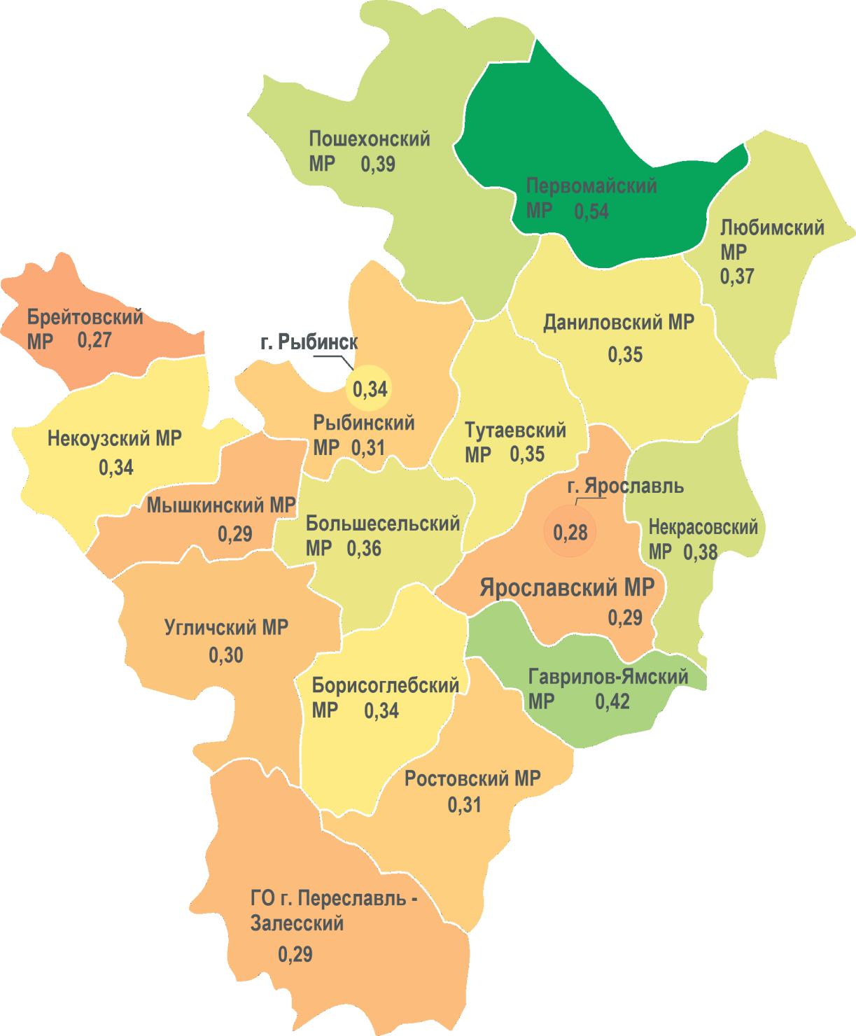
Интегральный коэффициент готовности к профессиональному выбору
СРЕДНЕЕ ЗНАЧЕНИЕ ПО ЯО – 0,30

Slide 24
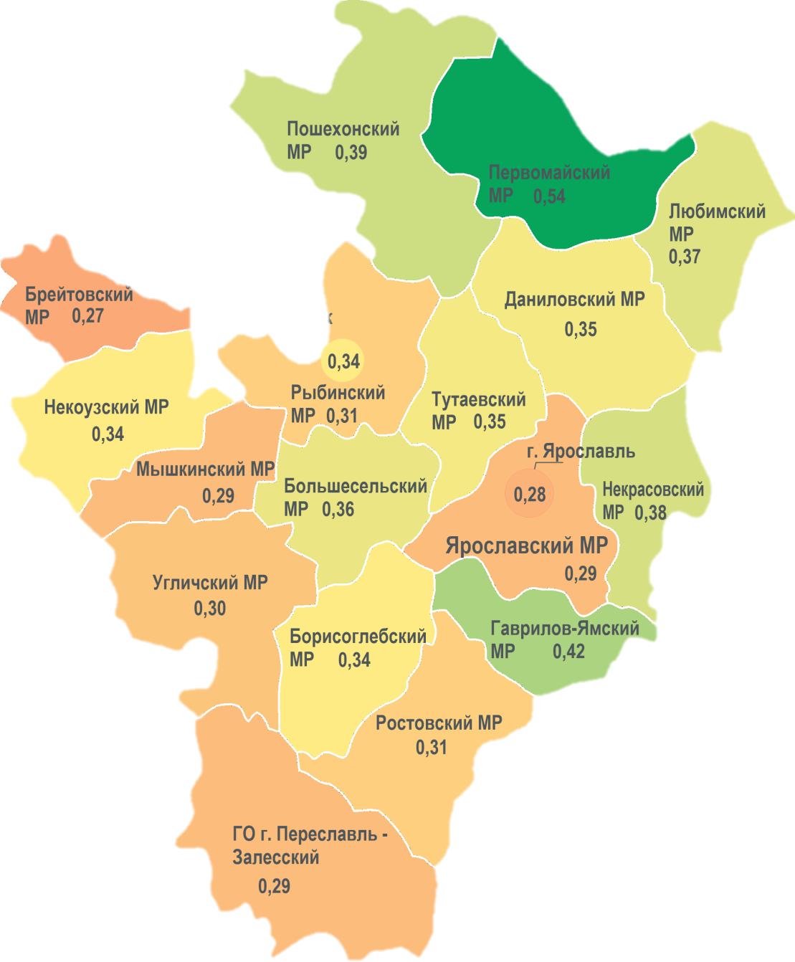
Динамика интегрального коэффициента готовности к профессиональному выбору
2021
2022
СРЕДНЕЕ ЗНАЧЕНИЕ ПО ЯО – 0,33
СРЕДНЕЕ ЗНАЧЕНИЕ ПО ЯО – 0,30

Slide 25
С 2020 года фиксируется последовательный рост числа девятиклассников, решивших завершить школьное обучение на уровне основного общего образования (с 31 до 50%, т.е. более чем в 1,5 раза). На этом основании можно прогнозировать, что половина выпускников девятых классов продолжат свой образовательный маршрут в системе среднего профессионального образования.
2. В последние два года лидирующее место по выбираемости девятиклассниками занимают рабочие профессии, в том числе и наиболее востребованные региональной экономикой. Данная тенденция отсутствовала на протяжении предыдущих 10 лет.
3. В целом растет доля выпускников, решивших обучаться в профессиональных образовательных организациях (далее - ПОО). За два последних года прирост составил 88% (с 17,2 до 32,3%).
4. Среди выпускников уровня среднего общего образования наблюдается прирост выбора инженерных профессий с лидирующими в этой группе IT-профессиями и специальностями.
5. В соответствии с запросами региональной экономики и обеспечения кадровой удовлетворенности работодателей фиксируется:
5.1. Положительная динамика выбора профессий и специальностей среднего профессионального образования, наиболее востребованных, новых и перспективных в Ярославской области (постановление Правительства Ярославской области от 20.06.2017 № 498-п «Об утверждении перечня профессий и специальностей среднего профессионального образования, наиболее востребованных, новых и перспективных в Ярославской области (топ-регион)» (в редакции от 12.03.2021 №92-п). В сегменте выпускников, ориентированных на среднее профессиональное образование, прирост составил фактически 100% - с 17,2% (в 2019/2020 учебном году) до 32,3% (в 2021/2022 уч. году)
Указанная тенденция подтверждается ростом поступивших девятиклассников и одиннадцатиклассников в ПОО Ярославской области на обучение по наиболее востребованным профессиям. При этом, несмотря на традиционно невысокий интерес одиннадцатиклассников к системе СПО на этапе планирования образовательной траектории, фиксируется новая позитивная тенденция – рост поступления одиннадцатиклассников на программы подготовки квалифицированных рабочих и служащих (в 1,5 раза в 2021/2022 уч. г. по сравнению с предыдущим годом).
5.2. В сегменте выпускников, ориентированных на высшее образование отмечается положительная динамика выбора дефицитных или наиболее востребованных в Ярославской области направлений подготовки и специальностей высшего образования (с 19% в 2020/2021 уч. году до 24,3% в 2021/2022 уч. году).
6. Осведомленность выпускников школ о рынке труда и перспективных сферах деятельности в регионе характеризуется высокой степенью адекватности. Вместе с тем в этой части готовности к профессиональному выбору, по-прежнему, сохраняется значительная «зона неопределенности», связанная с низкой активностью выпускников при вербализации имеющихся представлений (в 2020/2021 уч.году свой ответ дали 13%, в 2021/2022 уч.году доля ответивших выросла до 18,8%).
7. В г. Переславле и г. Рыбинске наблюдается высокая выраженность образовательной миграции выпускников школ. Доля выбравших ВУЗы других регионов от общего количества выпускников, ориентированных на ВУЗы в г. Переславле составила 73,7% (82% девятиклассников и 67% одиннадцатиклассников), а в г. Рыбинске – 50,4% выпускников (50% девятиклассников и 50,7% одиннадцатиклассников). В целом по региону доля выпускников выбравших ВУЗы других регионов 43%.
9. Общий уровень готовности к профессиональному выбору выпускников общеобразовательных организаций Ярославской области демонстрирует стабильную положительную динамику. Зафиксирован рост интегрального показателя уровня готовности к профессиональному выбору в 2021/2022 уч. г. относительно 2019/2020 уч. г. с 0,22 до 0,31, что отражает повышение компетентности в социально-трудовой сфере, включая освоение понятийного аппарата по профессиональной деятельности и построение адекватной траектории профессионального выбора.
Ключевые тенденции профессионального выбора выпускников
1. С 2020 года фиксируется последовательный рост числа девятиклассников, решивших завершить школьное обучение на уровне основного общего образования (с 31 до 50%, т.е. более чем в 1,5 раза). Можно прогнозировать, что половина выпускников девятых классов продолжат свой образовательный маршрут в системе среднего профессионального образования.
2. В последние два года лидирующее место по выбираемости девятиклассниками занимают рабочие профессии, в том числе и наиболее востребованные региональной экономикой. Данная тенденция отсутствовала на протяжении предыдущих 10 лет.
3. В целом растет доля выпускников, решивших обучаться в профессиональных образовательных организациях (ПОО). За два последних года прирост составил 88% (с 17,2 до 32,3%).
4. Среди выпускников уровня среднего общего образования наблюдается прирост выбора инженерных профессий с лидирующими в этой группе IT-профессиями и специальностями.
5. В соответствии с запросами региональной экономики и обеспечения кадровой удовлетворенности работодателей фиксируется:
5.1. Положительная динамика выбора профессий и специальностей среднего профессионального образования, наиболее востребованных, новых и перспективных в Ярославской области (постановление Правительства Ярославской области от 20.06.2017 № 498-п «Об утверждении перечня профессий и специальностей среднего профессионального образования, наиболее востребованных, новых и перспективных в Ярославской области (топ-регион)» (в редакции от 12.03.2021 №92-п). В сегменте выпускников, ориентированных на среднее профессиональное образование, прирост составил фактически 100% - с 17,2% (в 2019/2020 учебном году) до 32,3% (в 2021/2022 уч. году) Указанная тенденция подтверждается ростом поступивших девятиклассников и одиннадцатиклассников в ПОО Ярославской области на обучение по наиболее востребованным профессиям. При этом, несмотря на традиционно невысокий интерес одиннадцатиклассников к системе СПО на этапе планирования образовательной траектории, фиксируется новая позитивная тенденция – рост поступления одиннадцатиклассников на программы подготовки квалифицированных рабочих и служащих (в 1,5 раза в 2021/2022 уч. г. по сравнению с предыдущим годом).
5.2. В сегменте выпускников, ориентированных на высшее образование отмечается положительная динамика выбора дефицитных или наиболее востребованных в Ярославской области направлений подготовки и специальностей высшего образования (с 19% в 2020/2021 уч. году до 24,3% в 2021/2022 уч. году).
6. Осведомленность выпускников школ о рынке труда и перспективных сферах деятельности в регионе характеризуется высокой степенью адекватности. Вместе с тем в этой части готовности к профессиональному выбору, по-прежнему, сохраняется значительная «зона неопределенности», связанная с низкой активностью выпускников при вербализации имеющихся представлений (в 2020/2021 уч.году свой ответ дали 13%, в 2021/2022 уч.году доля ответивших выросла до 18,8%).
7. В г. Переславле и г. Рыбинске наблюдается высокая выраженность образовательной миграции выпускников школ. Доля выбравших ВУЗы других регионов от общего количества выпускников, ориентированных на ВУЗы в г. Переславле составила 73,7% (82% девятиклассников и 67% одиннадцатиклассников), а в г. Рыбинске – 50,4% выпускников (50% девятиклассников и 50,7% одиннадцатиклассников). В целом по региону доля выпускников выбравших ВУЗы других регионов 43%.
8. Общий уровень готовности к профессиональному выбору выпускников общеобразовательных организаций Ярославской области демонстрирует стабильную положительную динамику. Зафиксирован рост интегрального показателя уровня готовности к профессиональному выбору в 2021/2022 уч. г. относительно 2019/2020 уч. г. с 0,22 до 0,31, что отражает повышение компетентности в социально-трудовой сфере, включая освоение понятийного аппарата по профессиональной деятельности и построение адекватной траектории профессионального выбора.

Slide 26
Ключевая проблематика профессионального выбора выпускников
9-х классов
1. Структурное несоответствие профессионального выбора и потребностей регионального рынка труда в условиях новых требований к образованию можно зафиксировать как ключевую качественную проблему профессионального самоопределения выпускников и профориентационной работы в регионе.
2. Достаточно низкая динамика достижения согласованности профессиональных намерений выпускников и потребностей региональной экономики.
3. При наличии позитивных изменений, информированность выпускников общеобразовательных организаций о перспективах развития региона и рынке труда остается недостаточной.
4. Показатель уровня готовности к выбору профессии в 2021/2022 снизился относительно предыдущего года на 9%. Продолжает оставаться несформированным навык построения профессионально-образовательной траектории; сохраняется слабое представление о взаимосвязи рынка труда и рынка образовательных услуг.
5. Сохраняется невысокая степень освоения и сформированности основных понятий в социально-трудовой сфере, а также понятий, характеризующих ситуацию изменений в контексте профессиональной деятельности, факторов выбора и их взаимосвязей.
6. Зафиксирована высокая ориентация на ВУЗы других регионов в г. Переславле и г. Рыбинске и, как следствие, прогнозируется сокращение предложения на региональный рынок труда из-за оттока молодежи в другие регионы.
7. Не сформировано представление выпускников об инфраструктуре профориентационной помощи, об организациях, оказывающих информационно-консультационную помощь по вопросам профессионального выбора. Менее 20% девятиклассников имеют представление о месте получения помощи по вопросам выбора профессии.

Slide 27
Дополнительные материалы
resurs-yar.ru
01
02
Аналитическая справка по результатам мониторинга профессиональных предпочтений, профессиональных планов и уровня готовности к профессиональному выбору
Рекомендации органам местного самоуправления, осуществляющим управление в сфере образования и руководителям ООО
03
04
Адресные рекомендации для педагогов общеобразовательных организаций (9 классы)
Информационно-методические материалы по экономике региона и рынку труда ЯО, организации и проведению профориентационной работы

